Slide 1
设计思维 designthinking
一种可学习，创新解决问题的思维方式
陈远峰 beidou Fe
chenyuanfeng@baidu.com

Slide 2
一.起源 origin
IDEO 受乔布斯委托设计出世界上第一款鼠标
IDEO创始人 大卫·凯利发起建立斯坦福大学Dshool
IDEO 总裁兼首席执行官 蒂姆·布朗 《change by design》
2005年 斯坦福大学设计思维学院成立
2007年 德国波茨坦大学设计思维学院成立
2012年 中国传媒大学设计思维学院成立

Slide 3
二.应用领域 Application field
复杂问题 (如何解决贫穷)
研发产品
创新服务
改善流程
跨领域学习

Slide 4





三.谁在使用 who use

Slide 5
四.定义 definition
【设计思维】是一种以人为本的创新体系，它提炼自设计师积累的方法和工具，它将人的需求、技术的可能性以及对商业实现途径的要求整合在了一起。
蒂姆•布朗 IDEO总裁兼首席执行官

Slide 6
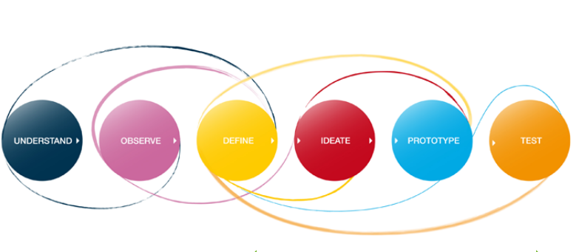
五.流程 procesing

Slide 7
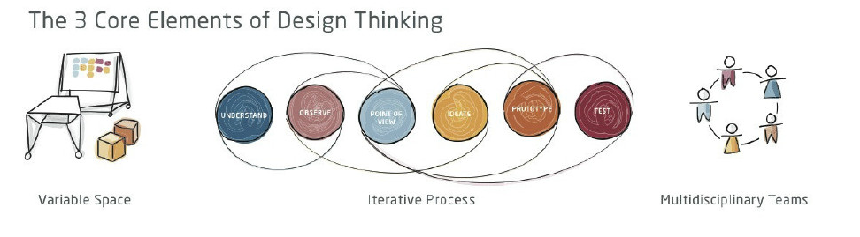
六.核心元素 core elements

Slide 8
理解 understand
目的
对挑战获得基本的认识
方法
1. 搜索(不止搜索引擎,还可以在社交媒体上检索）
2. 对将要面对的挑战的背景进行调查
3. 和与挑战有关的人进行交流
结果
对挑战形成一些认识，产生一些问题

Slide 9
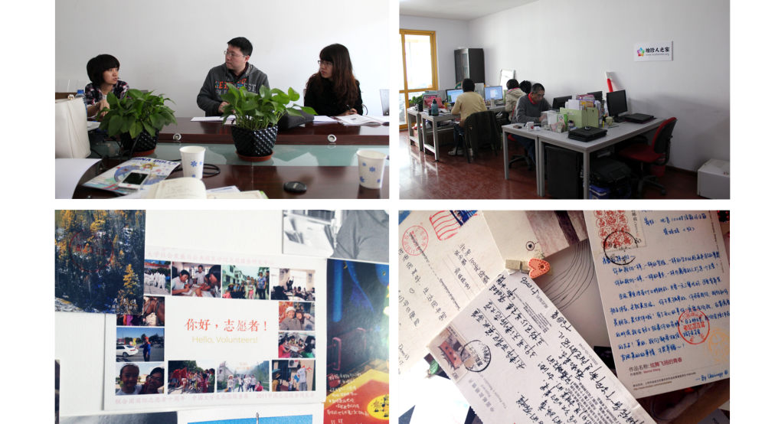
观察 observe
目的
理解用户本身以及其所处环境
方法
访谈 观察用户的生活方式，思考方式
结果
理解用户做事情的方式，以及原因，他们的生理和心理需求，他们思考世界的方式，以及对于他们来说什么是重要的。

Slide 10
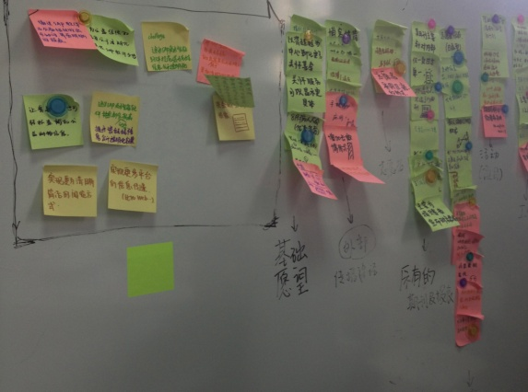
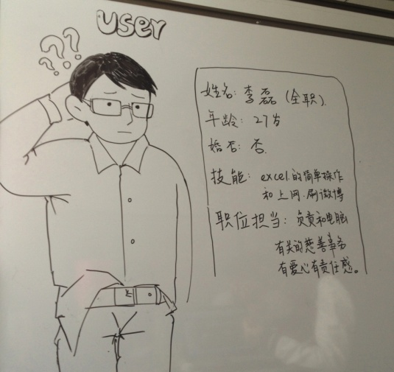
定义 define
目的 聚焦用户核心需求，明确清晰定义问题
方法 提出 POV =USER + NEED + INSIGHT 形成我们如何做
结果 POV将影响你最终的设计，但是后来的发现也将使你重新回到POV

Slide 11
想象 ideate
目的
基于前面形成的pov形成更多的idea
方法
1.设置一个时间，要求至少形成多少个idea，在活动之后会形成多少idea（比如1h产生100ideas)
2.活动后，召集团队成员进行头脑风暴
收获 对ideas进行分类，投票

Slide 12
原型 prototype
目的
将idea变成现实，并听从目标用户对你原型的反馈
方法
快速，聚焦 每个原型只回答一个问题

Slide 13
测试 test
获取反馈
1. 如果理想的目标客户不存在的话，尽量找客户的代理人
2. 介绍你的原型和任何关于当前设计的问题
3. 介绍你的原型在解决这个问题所起的作用
I like I wish
询问用户关于原型他们喜欢什么，他们希望原型可以有什么不同

Slide 14
迭代 iterate
通过原型制作，测试，可能发现新的洞见，可以重新回到前面阶段，重新梳理问题。

Slide 15
七.如何学与用
如何学
1.理论学习 http://wiki.baidu.com/pages/viewpage.action?pageId=36870356
2.案例学习 http://www.ixiqi.com/archives/60024
3. 工具的学习如问卷调查，制作原型工具
如何用
1. 亲手去实践，找一个困扰你或者团队的问题，开始用designthinking解决它
2.带着你的热情，信心，出发，面对挑战

Slide 16
八.参考资料
1. http://dschool.stanford.edu/ 斯坦福大学dschool
2. http://designthinking.ideo.com/ ideo关于designthinking介绍的官网
3. http://www.slideshare.net/Ninakix/design-thinking-for-geeks?next_slideshow=1 slideshare上关于designthinking的分享文档
4.https://www.youtube.com/watch?v=-FzFk3E5nxM
Youtube上关于designthinking的介绍视频
5. http://www.zhihu.com/question/21481878
知乎上关于designthinking的问答交流
6. http://dthsg.com/what-is-design-thinking/ 什么是设计思维

Slide 17
九.QA
?

